Slide 1
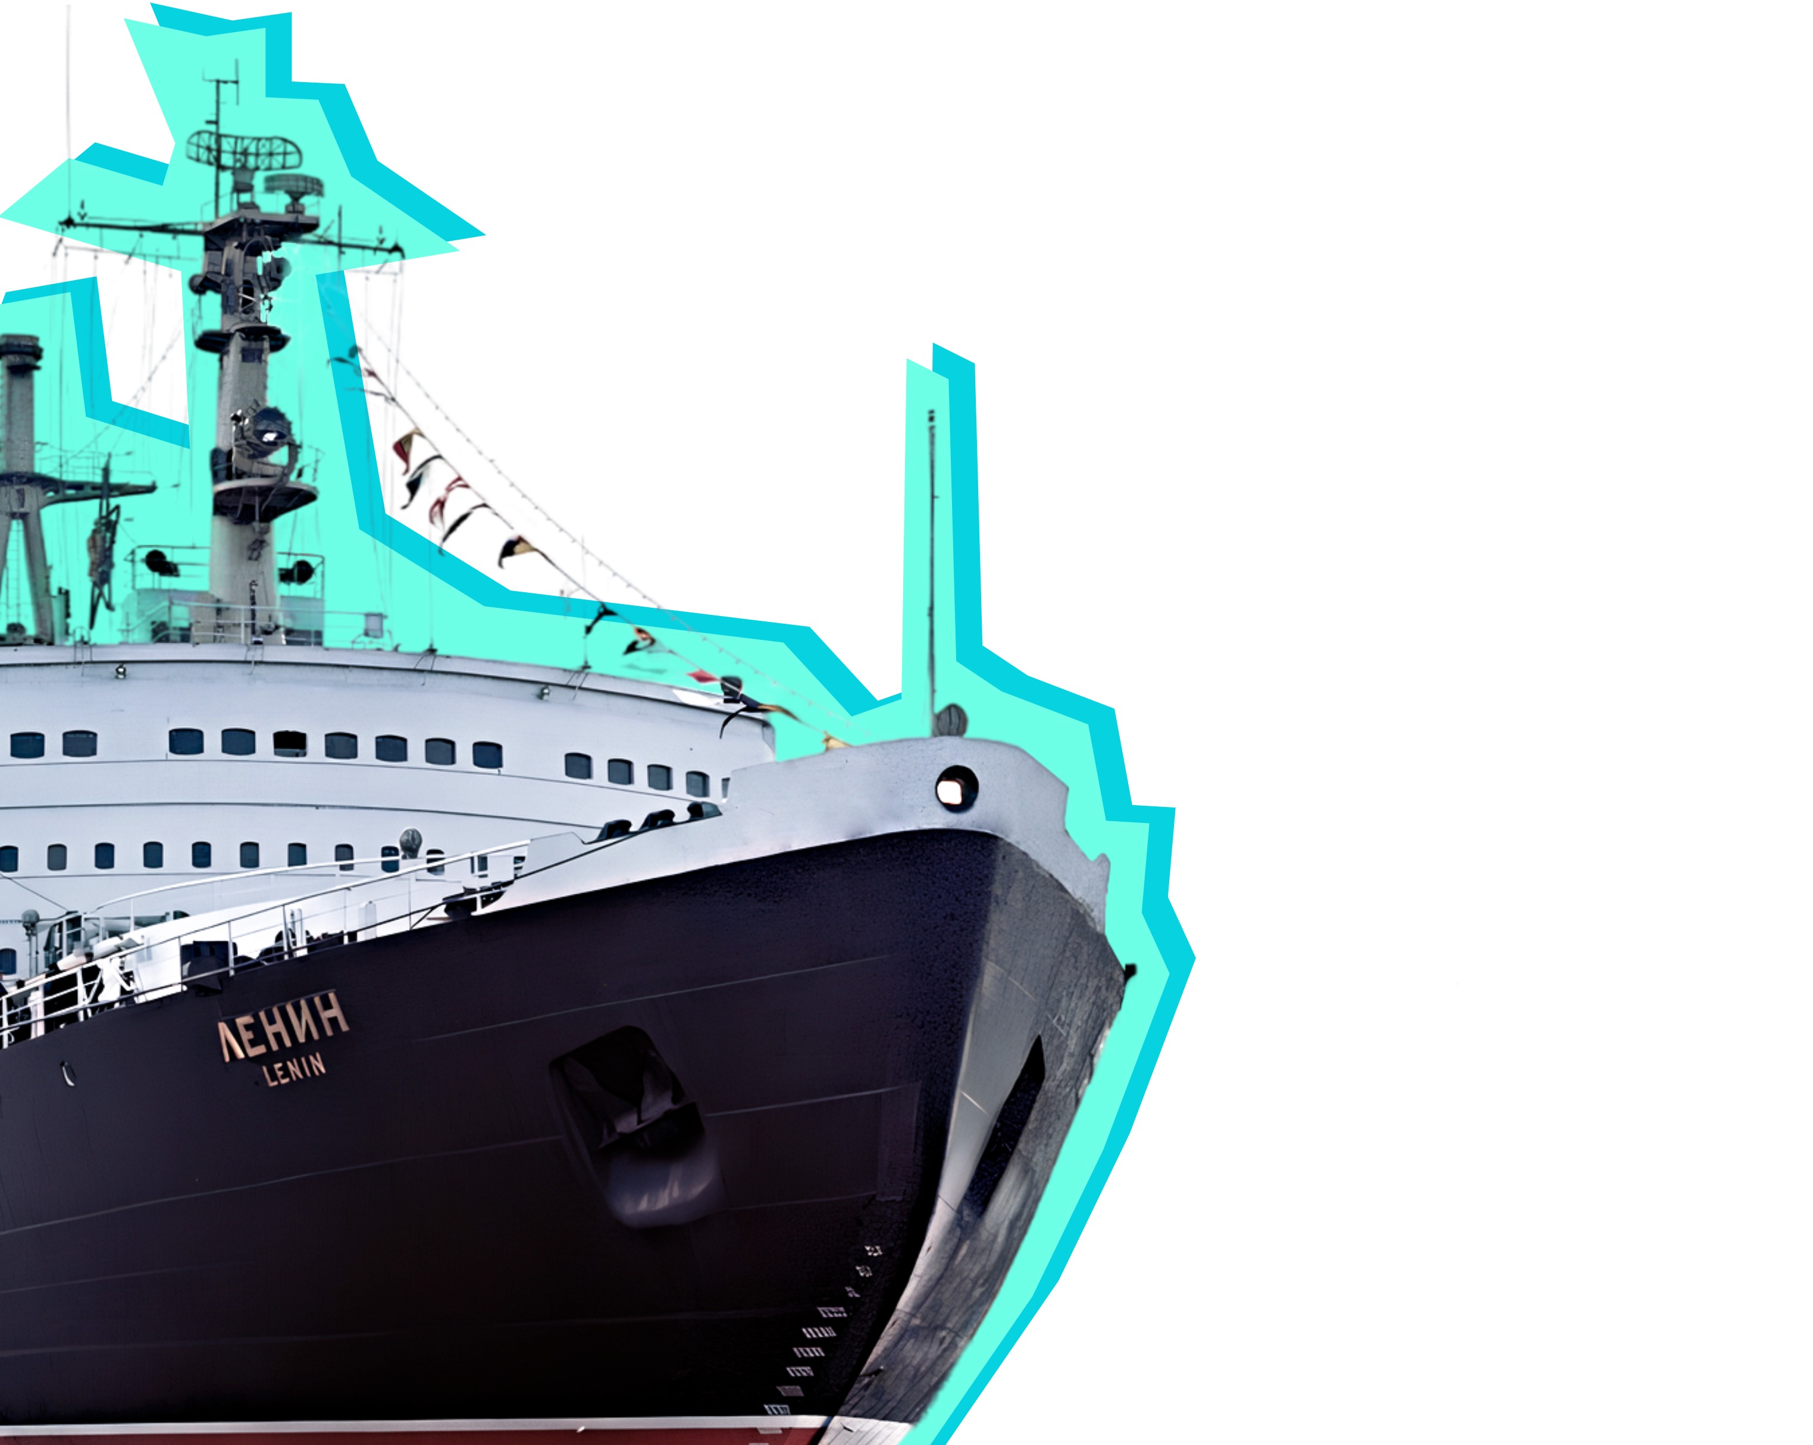

Транспорт Заполярья.
На Севере – движение!
24 января 2025 год
#насевережить

Slide 2
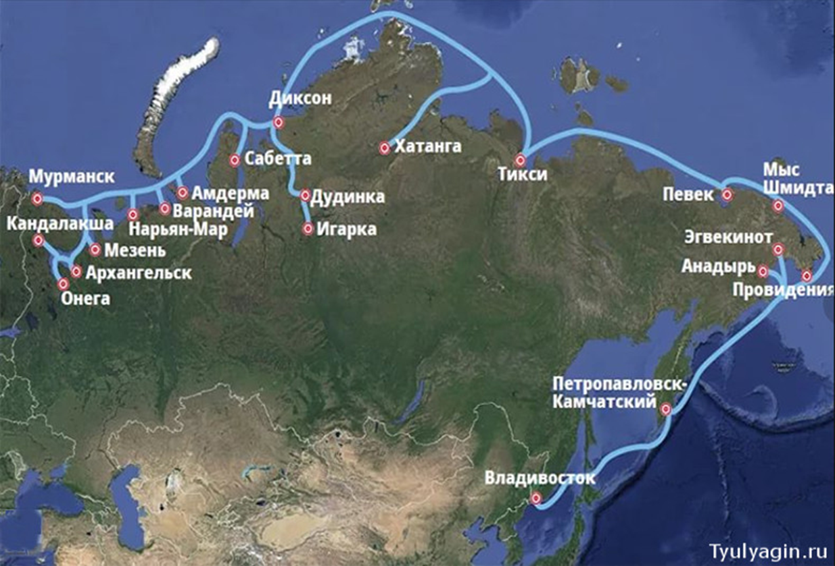
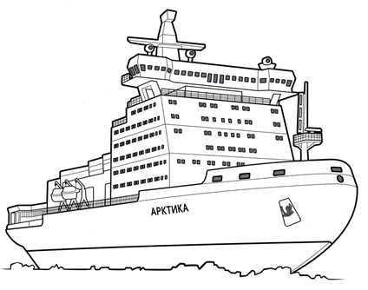


Северный морской путь (СМП)
?
?

Slide 3
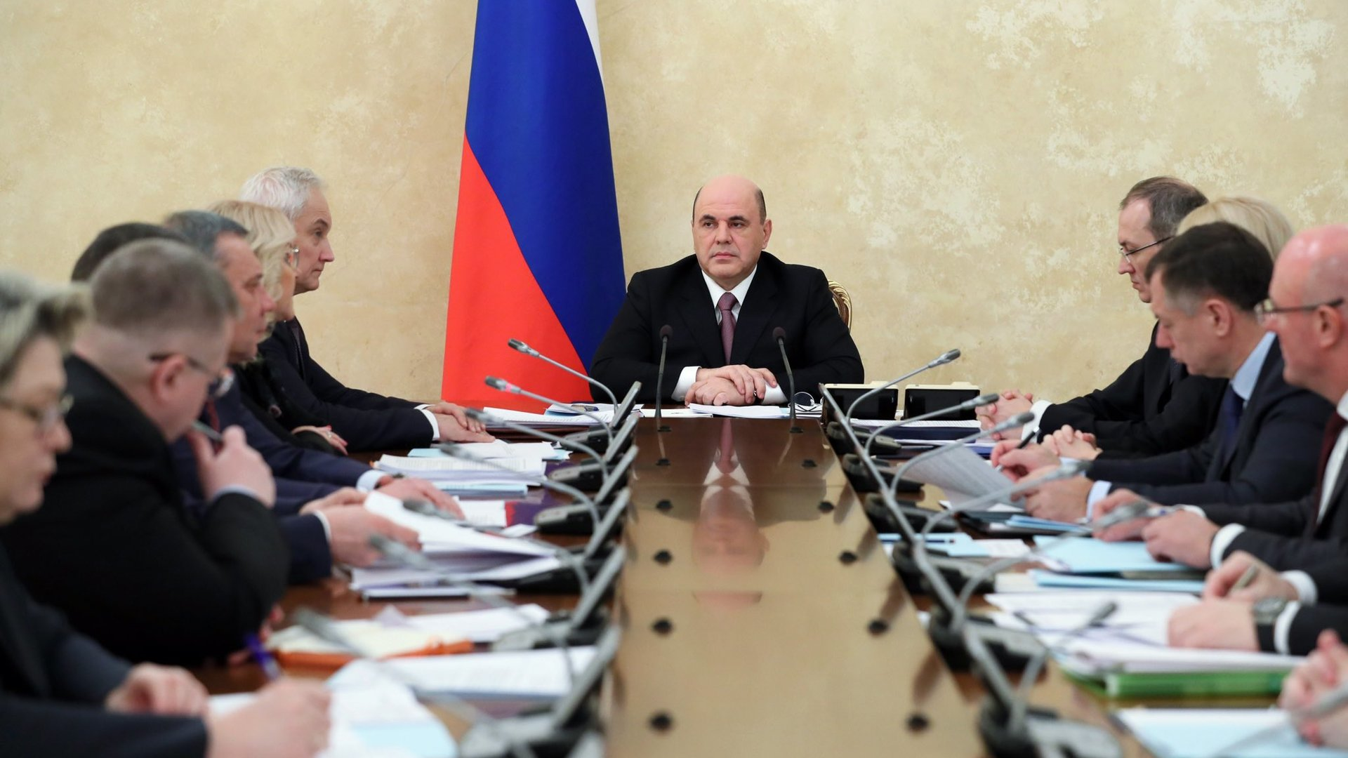
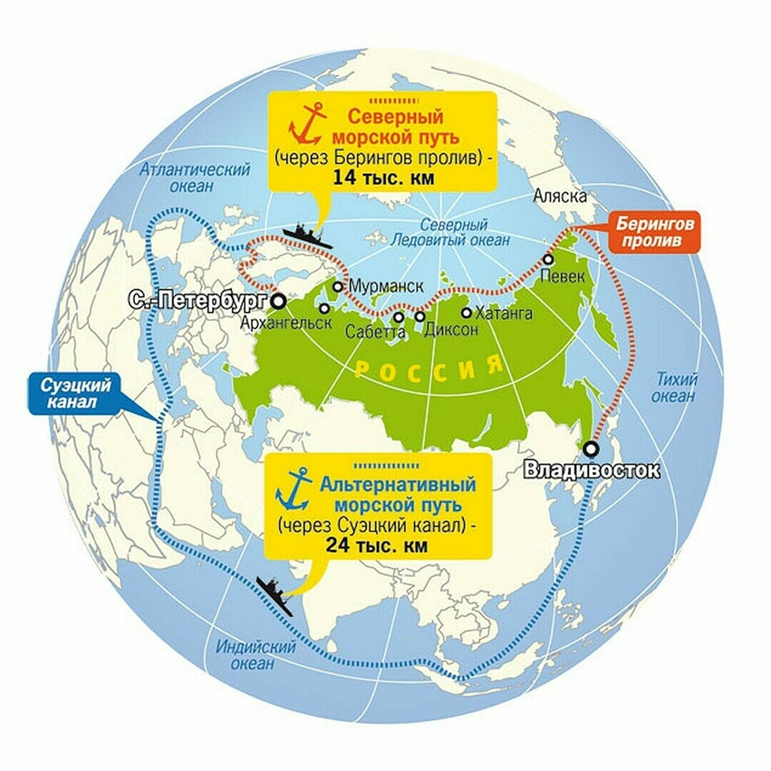
Значение Северного морского пути

Slide 4
Значение Северного морского пути
Усиление геополитического влияния и укрепление национальной безопасности России в Арктике.
Доступ к богатейшим ресурсам Арктического шельфа и месторождениям Сибири.
Объединяет в общую транспортную сеть реки, пролегающие на 70% территории России.
Для многих северных регионов - единственный оптимальный транспортный маршрут. По СМП осуществляется завоз товаров первой необходимости в города арктического побережья 29 регионов России.
Укрепление международных связей: дает возможность российским производителям выйти на рынки стран Юго- Восточной Азии и всего Азиатско-Тихоокеанского региона, существенно сокращает материальные и временные затраты на транзитные грузоперевозки европейских и азиатских стран.

Slide 5
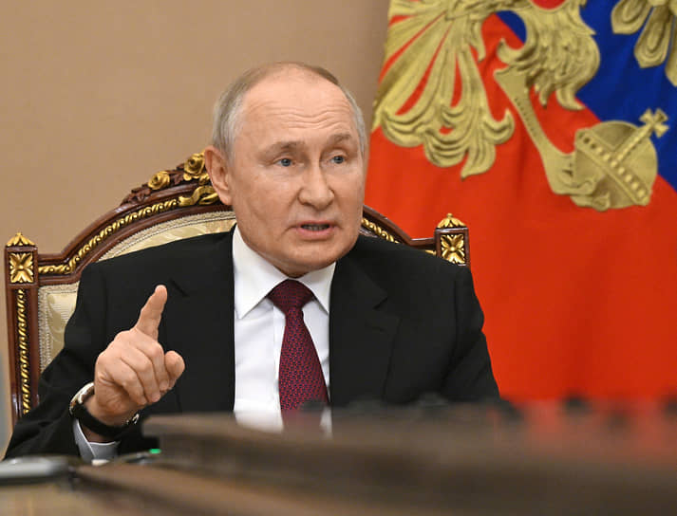
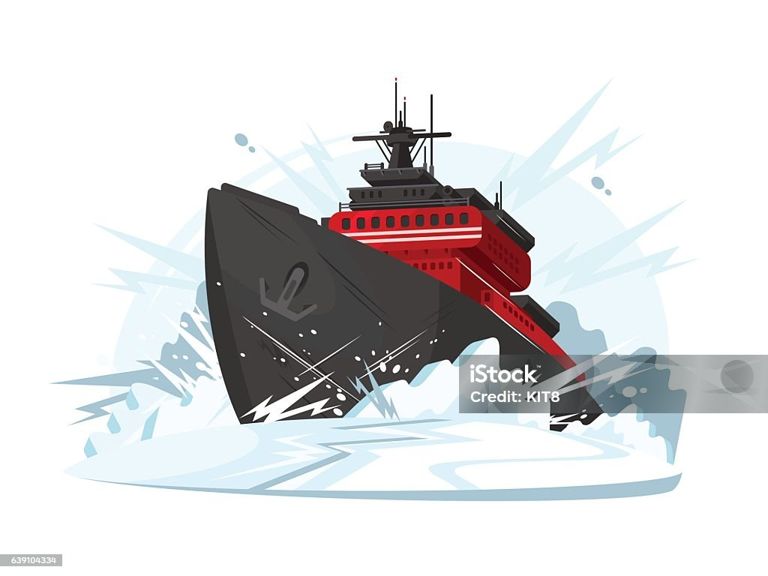
Значение Северного морского пути
«Наша задача — сделать Северный морской путь конкурентным транспортным коридором
глобального значения».

Slide 6
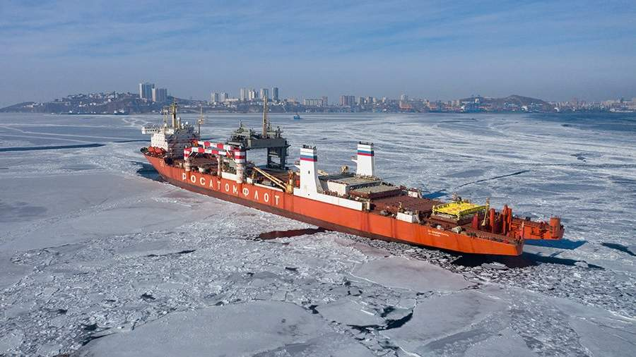
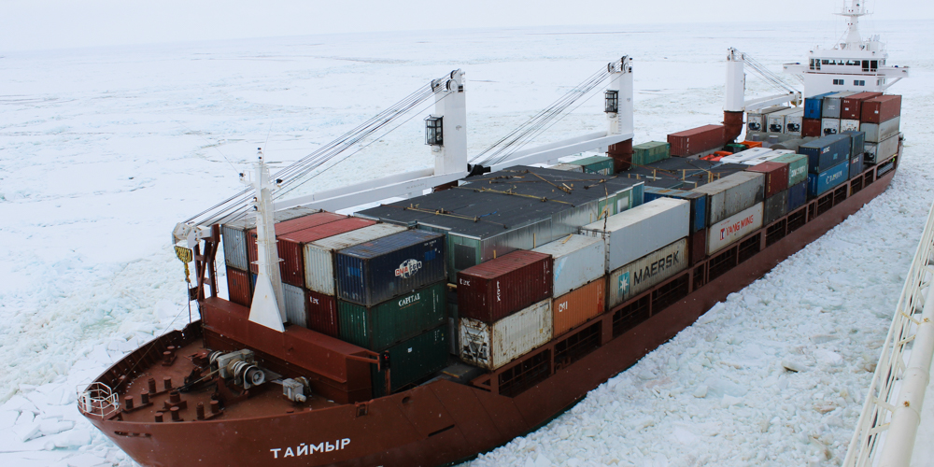
Северный морской путь набирает обороты
«Несмотря на внешнее влияние, рост российского грузопотока по Севморпути наблюдался в течение всего прошлого года. По итогам 2022 года грузопоток по СМП за счет российских компаний вырос на 966 тыс. тонн. Прирост по сравнению с 2021 годом составил 3%».
руководитель Дирекции
Северного морского пути
Вячеслав Рукша
Основу грузопотока по СМП в 2022 году составили нефтегазовые инвестиционные проекты:
нефть и нефтепродукты - 7 224 млн тонн,
СПГ и газоконденсат - 20 489 млн тонн,
уголь - 295 тыс. тонн,
рудоконцентрат - 43,5 тыс. тонн,
генеральные грузы - 4 248 млн тонн.
Всего в 2024 году атомные ледоколы «Атомфлота» обеспечили 976 ледокольных проводок, в 2023 года 730 проводок судов, в 2022 года – 653 проводки.
За 2024 год грузопоток по Севморпути составил 37,89 млн тонн. Это превышает предыдущий рекордный результат более чем на 1,6 млн тонн.

Slide 7
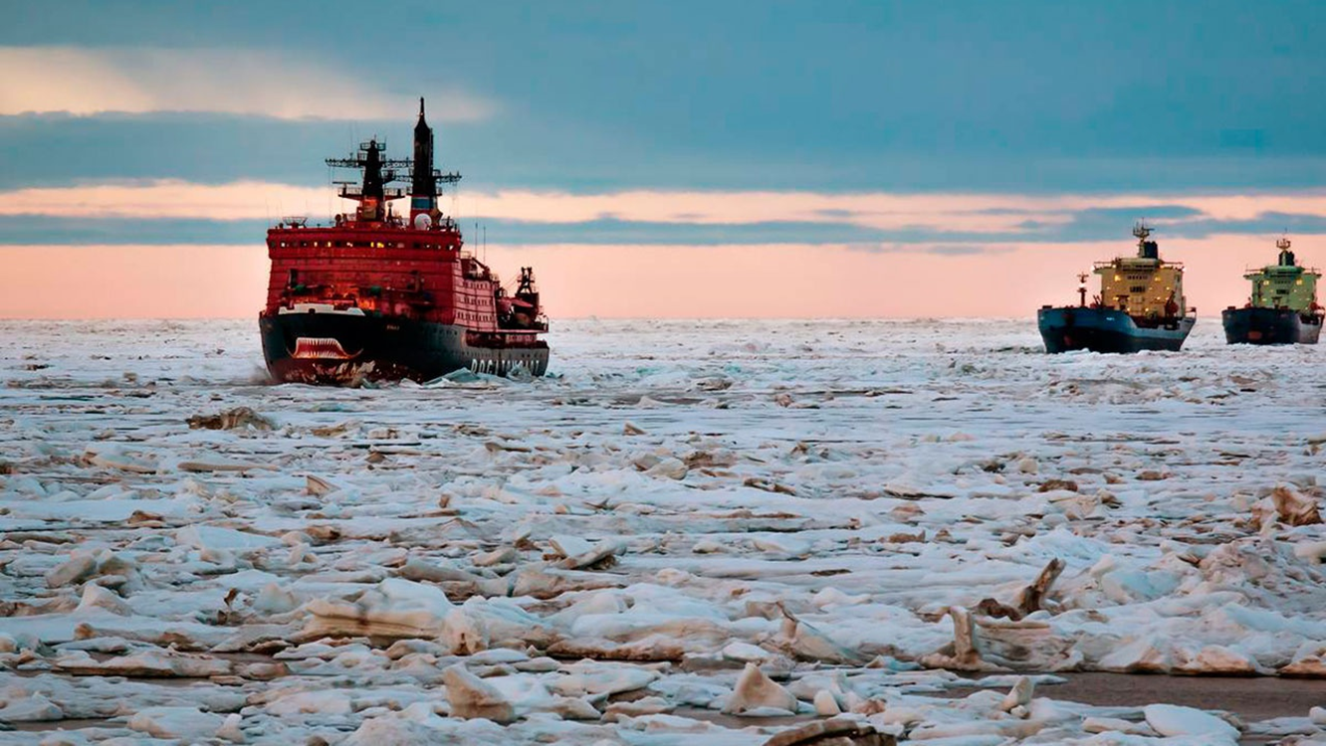
Северный морской путь: трудности развития

Slide 8
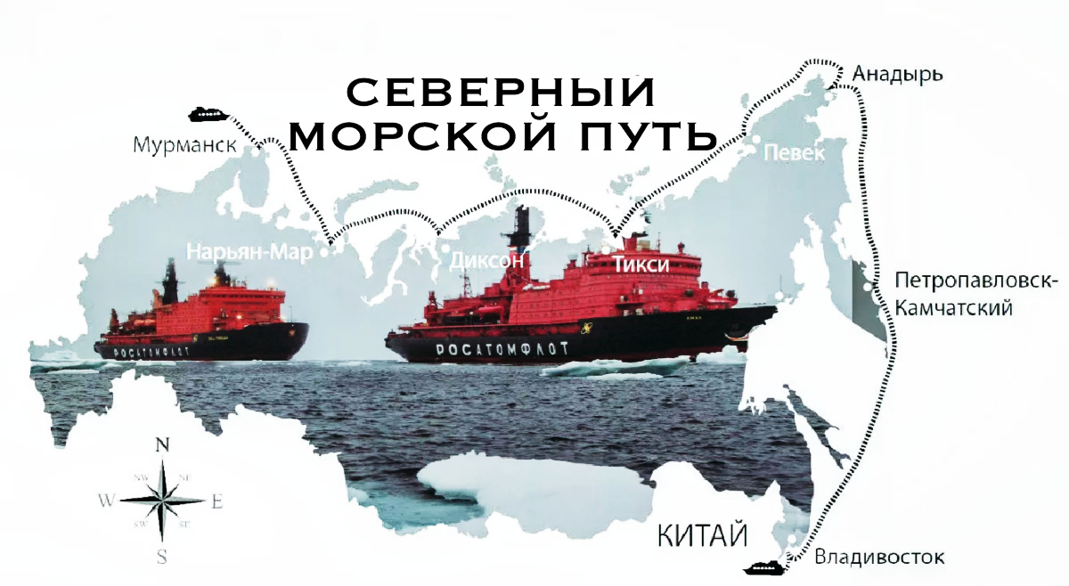
Северный морской путь: трудности развития

Slide 9
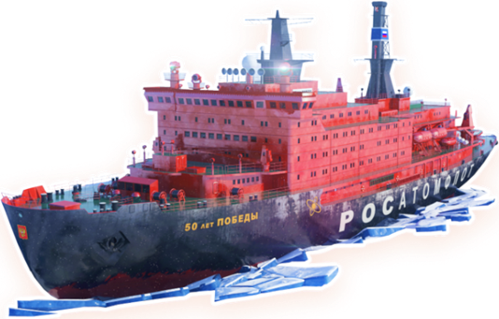
Северный морской путь: трудности развития
№ | Проблема
1 | Отсутствует законодательная база для освоения Арктики
2 | Отсутствует комплексный план развития Северного морского пути
3 | Нехватка судов ледового класса
4 | Необходимость масштабных инвестиций на регулярной основе
5 | Создание единого оператора Северного морского пути
6 | Неразвитость портовой инфраструктуры
7 | Высокий уровень экологических рисков

Slide 10
Северный морской путь: план развития до 2035 года
Строительство флотилии принадлежащих государству судов, которые будут обеспечивать судоходство в арктических морях
В декабре 2027 года должен быть построен головной ледокол проекта "Лидер" мощностью 120 мегаватт, способный прокладывать путь во льдах толщиной до четырех метров
Проектирование и создание рампового самолета, способного брать до 10 тонн груза, преодолевать до четырех тысяч километров и садиться на ледовые и грунтовые аэродромы в условиях Арктики
Программа геологического изучения участков недр Арктики, которая позволит сформировать перспективную грузовую базу Северного морского пути на период до 2035 года

Slide 11
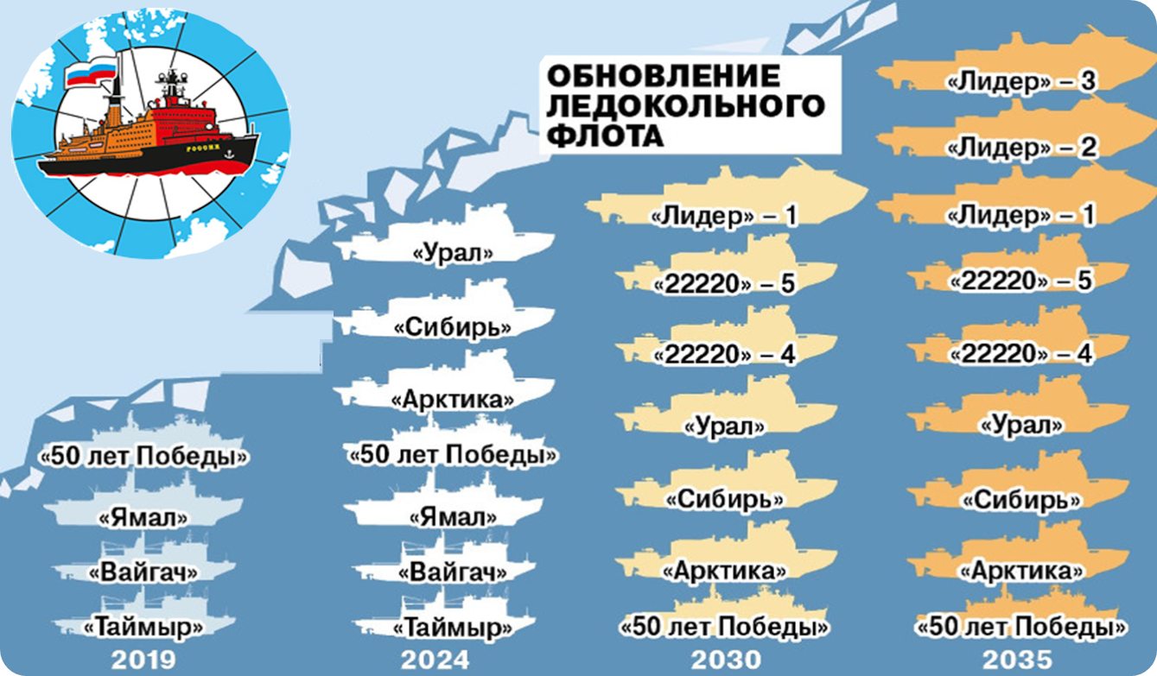
Ледокольный флот России: перспективы развития

Slide 12
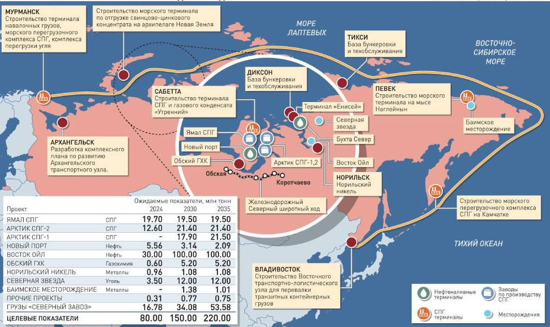
Северный морской путь: план развития до 2035 года
Ключевые проекты ТОР и АЗРФ

Slide 13
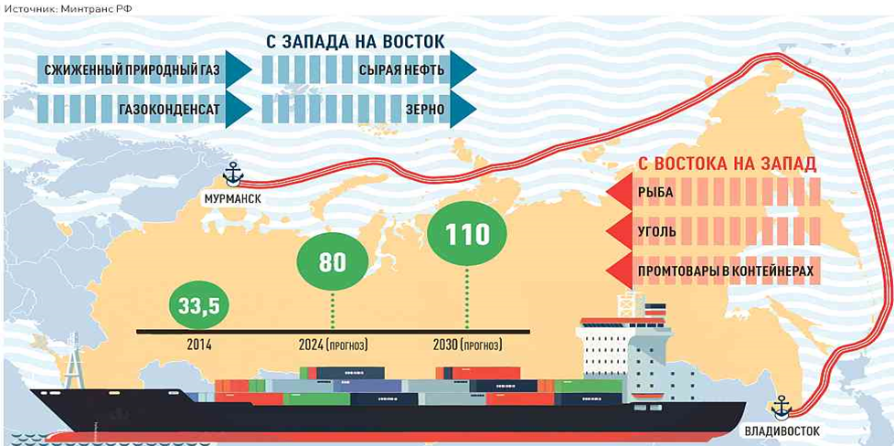
Северный морской путь: план развития до 2035 года
Ключевые проекты ТОР и АЗРФ

Slide 14
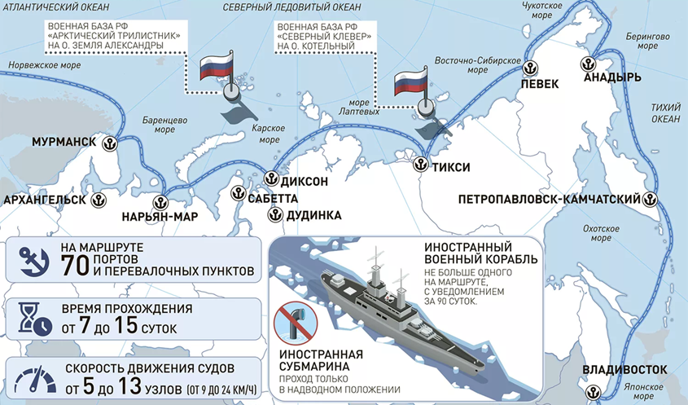
Северный морской путь
эффективен и защищен
Ключевые проекты ТОР и АЗРФ

Slide 15
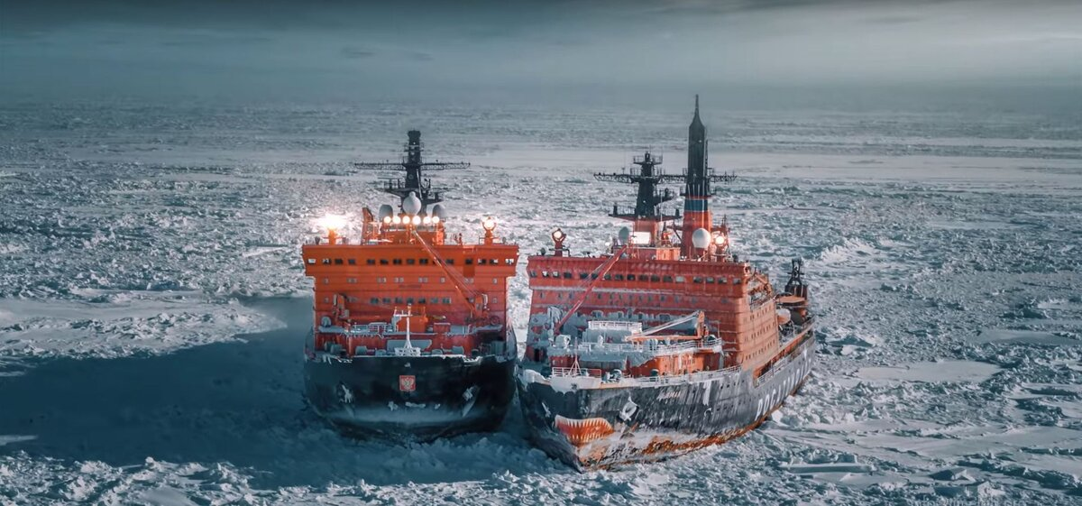
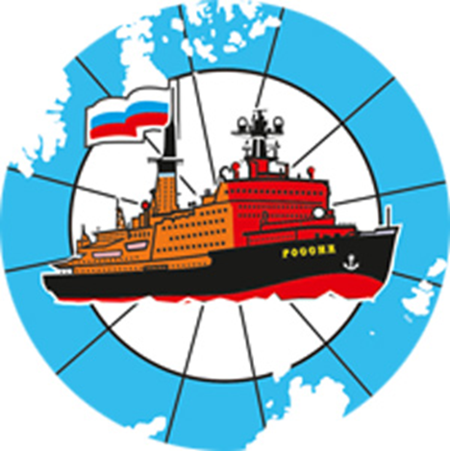
Северный морской путь
Ключевые проекты ТОР и АЗРФ
Мурманская область – ворота в Арктику

Slide 16
Транспорт Заполярья.
На Севере – движение!
24 января 2025 год
#насевережить

